Slide 1
第五章 三种工厂模式

Slide 2
5.1 概述
工厂模式专门负责大量有共同接口(同一个抽象父类的多个子类)的类的实例化工作。
  new的问题：
  实现依赖，不能应对“具体实例化类型”的变化, 如:
    Road r=new BitumenRoad();
    若道路类型经常变化(沥青路(BitumenRoad)、水泥路(CementRoad)、林间小道(WoodlandRoad)……), 则所有出现具体道路类语句的地方都需要改变。
  解决思路：封装变化点——哪里变化，封装哪里
  (单一职责原则/开放封闭原则)

Slide 3
5.1 概述
工厂模式可以动态决定将哪一个类实例化（封装new），而不必事先知道每次要实例化哪一个类。
工厂模式具体分为以下几种形态：
  简单工厂（Simple Factory）模式
  工厂方法（Factory Method）模式
  抽象工厂（Abstract Factory）模式

Slide 4
5.2 简单工厂模式
Simple Factory模式实际上不是GoF 23个设计模式中的一员。
Simple Factory模式根据提供给它的数据，返回几个可能类中的一个类的实例。通常它返回的对象所属的类都有一个公共的父类和一些公共的方法。

Slide 5
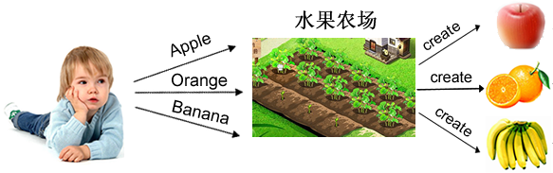
5.2 简单工厂模式
客户端
工厂
产品
参数
简单工厂模式示意图

Slide 6
5.2 简单工厂模式
简单工厂模式的角色及实现流程
  具体产品类：将需要创建的各种不同产品对象的相关代码封装到具体产品类中（封装变化）
  抽象产品类：将具体产品类公共的代码进行抽象和提取后封装在一个抽象产品类中（隔离变化到子类中）
  工厂类：提供一个工厂类用于创建各种产品，在工厂类中提供一个创建产品的工厂方法，该方法可以根据所传入参数的不同创建不同的具体产品对象
  客户端：只需调用工厂类的工厂方法并传入相应的参数即可得到一个产品对象

Slide 7
5.2 简单工厂模式
简单工厂模式的定义
  类创建型模式
简单工厂模式 (Simple Factory Pattern)：定义一个工厂类，内含一个静态工厂方法，它可以根据参数的不同返回不同类的实例，被创建的实例通常都具有共同的父类。

Slide 8
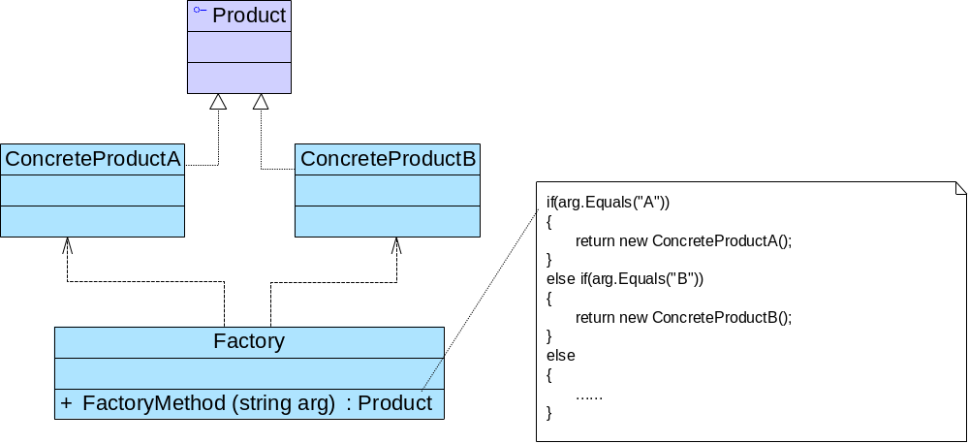
5.2 简单工厂模式
简单工厂模式的结构

Slide 9
5.2 简单工厂模式
简单工厂模式的实现代码
  简单工厂模式包含以下3个角色：
    Factory（工厂角色）
    Product（抽象产品角色）
    ConcreteProduct（具体产品角色）
abstract class Product { //所有产品类的公共业务方法—抽象出子类通用的操作 public void MethodSame() { //公共方法的实现 } //声明抽象业务方法 public abstract void MethodDiff(); }

Slide 10
5.2 简单工厂模式
典型的具体产品类代码：
class ConcreteProductA : Product { //实现业务方法 public override void MethodDiff() { //A子类的具体业务方法的实现 } }
class ConcreteProductB : Product { //实现业务方法 public override void MethodDiff() { //B子类的业务方法的实现 } }

Slide 11
5.2 简单工厂模式
典型的工厂类代码：
class Factory { //静态工厂方法 public static Product GetProduct(string arg) { Product product = null; if (arg.Equals(“A”)) //违反开放封闭原则 { product = new ConcreteProductA(); } else if (arg.Equals("B")) { product = new ConcreteProductB(); } return product; } }

Slide 12
5.2 简单工厂模式
典型的客户端代码：
class Program { static void Main(string[] args) { Product product; product = Factory.GetProduct("A"); //通过工厂类创建产品对象 product.MethodSame(); product.MethodDiff(); } }

Slide 13
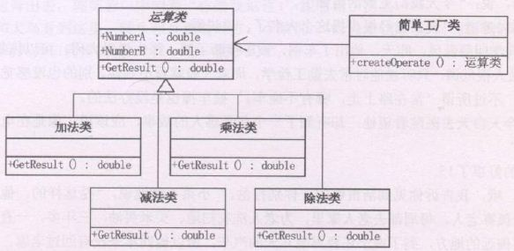
5.2 简单工厂模式—示例（简介中的例子）

Slide 14
5.2 简单工厂模式
优点：
  工厂类含有必要的判断逻辑，可以决定在什么时候“创建”哪一个产品类的实例，客户端可以免除直接创建产品对象的责任，而仅仅“消费”产品。简单工厂模式通过这种做法实现了对责任的分割(变化点new被封装)。
缺点：
  当产品有复杂的多层等级结构时，工厂类只有自己，以不变应万变，就是模式的缺点。因为工厂类集中了所有产品创建逻辑，一旦不能正常工作，整个系统都要受到影响。
  违反开放/封闭原则: 系统扩展困难，一旦添加新产品就不得不修改工厂逻辑，有可能造成工厂逻辑过于复杂。
  另外，简单工厂模式通常使用静态工厂方法，这使得无法由子类继承，造成工厂角色无法形成基于继承的等级结构。

Slide 15
5.2 简单工厂模式
简单工厂模式的适用环境
  简单工厂类负责创建的对象比较少，由于创建的对象较少，不会造成工厂方法中的业务逻辑太过复杂；
  客户端只知道传入工厂类的参数，对于如何创建对象并不关心。
    不关注创建的步骤或细节

Slide 16
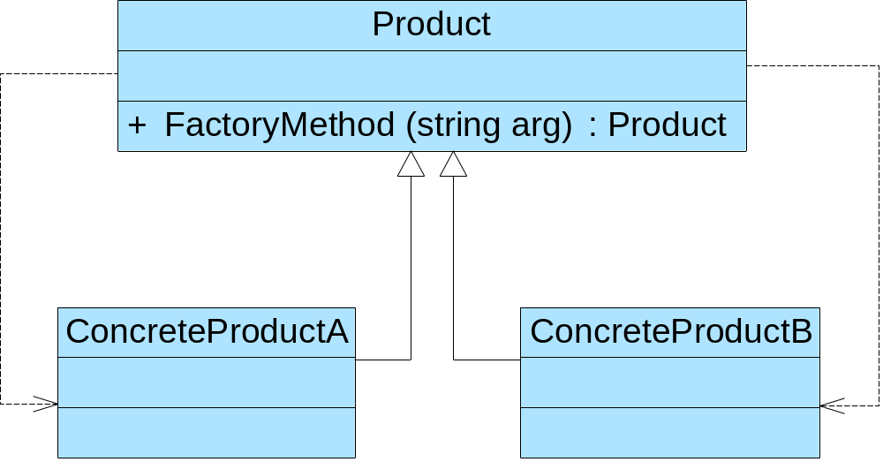
简单工厂模式的简化
5.2 简单工厂模式
将抽象产品类和工厂类合并，将静态工厂方法移至抽象产品类中（如：Android的Color.ARGB()）

Slide 17

5.2 简单工厂模式
习题 P31
某软件公司要基于C#语言开发一套图表库，该图表库可以为应用系统提供多种不同外观的图表，例如柱状图(HistogramChart)、饼状图(PieChart)、折线图(LineChart)等。该软件公司图表库设计人员希望为应用系统开发人员提供一套灵活易用的图表库，通过设置不同的参数即可得到不同类型的图表，而且可以较为方便地对图表库进行扩展，以便能够在将来增加一些新类型的图表。 请使用简单工厂模式来设计该图表库，画出类图。

Slide 18
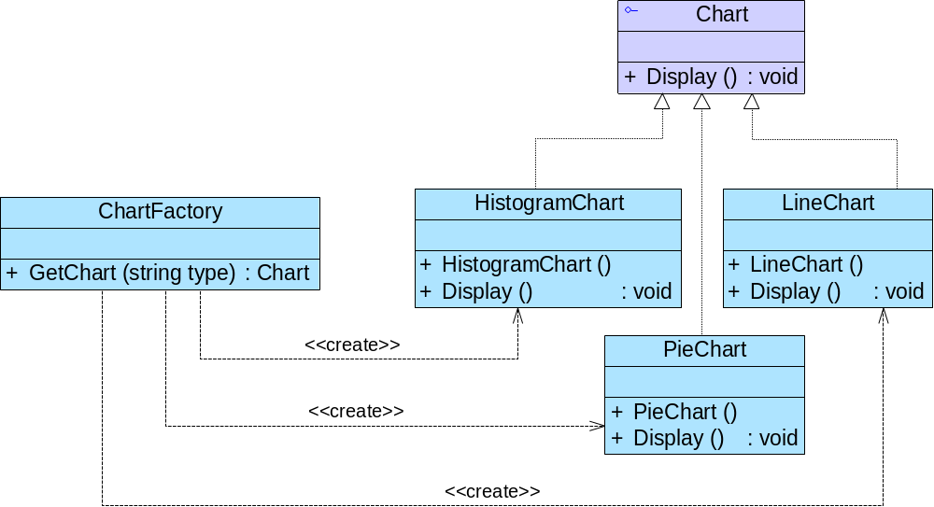
5.2 简单工厂模式
实例类图
图表库结构图

Slide 19
5.3 工厂方法模式
工厂方法模式的定义
工厂方法模式：定义一个用于创建对象的接口，但是让子类决定将哪一个类实例化。工厂方法模式让一个类的实例化延迟到其子类。
工厂方法（FactoryMethod）模式是一种类创建模式，其用意是定义一个创建产品对象的工厂接口，将实际创建工作推迟到子类中。

Slide 20
5.3 工厂方法模式
工厂方法模式是简单工厂模式的进一步抽象和推广。由于使用了多态性，工厂方法模式保持了简单工厂模式的优点，而且克服了它的缺点。
在工厂方法模式中，核心的工厂类不再负责所有产品的创建，而是将具体创建工作交给子类去做。这个核心类仅仅负责给出具体工厂必须实现的接口，而不接触哪一个产品类被实例化这种细节。这使得工厂方法模式可以允许系统在不修改工厂角色的情况下引进新产品。
在工厂方法模式中，工厂类与产品类往往具有平行的等级结构，它们之间一一对应。

Slide 21
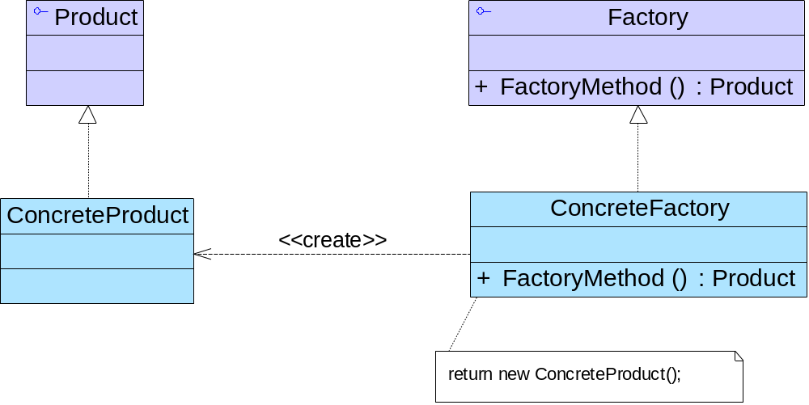
5.3 工厂方法模式
工厂方法模式的结构

Slide 22
5.3 工厂方法模式
抽象工厂（Creator）角色：是工厂方法模式的核心，与应用程序无关。任何在模式中创建对象的具体工厂类必须实现这个接口。
具体工厂（Concrete Creator）角色：这是实现抽象工厂接口的具体工厂类，包含与应用程序密切相关的逻辑，并且收到应用程序调用以创建具体产品对象。
抽象产品（Product）角色：工厂方法模式所创建的对象的超类，也就是具体产品对象的共同父类或共同拥有的接口。
具体产品（Concrete Product）角色：这个角色实现了抽象产品角色所定义的接口。每个具体产品有专门的具体工厂创建，它们之间有一一对应的关系。

Slide 23
5.3 工厂方法模式
典型的抽象工厂类（接口或父类）代码：
interface Factory { Product FactoryMethod(); //接口—工厂方法的定义 }
典型的具体工厂类（子类）代码：
class ConcreteFactory : Factory { public Product FactoryMethod() //实现--工厂方法的实现 { return new ConcreteProduct(); } }

Slide 24
5.3 工厂方法模式
典型的客户端代码片段：
…… Factory factory; factory = new ConcreteFactory(); //客户端出现具体工厂类 Product product; product = factory.FactoryMethod(); ……
具体工厂对象类型的选择仍旧违反开放-封闭原则！
具体工厂的选择责任交给了客户端程序，无需修改工厂部分的代码。。。

Slide 25
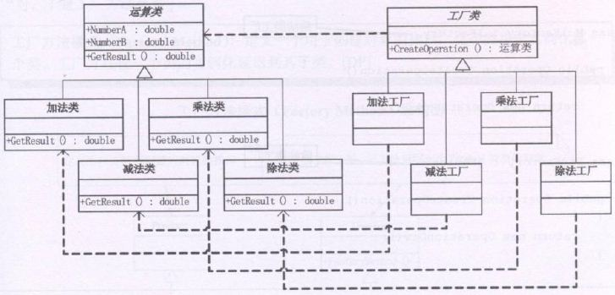
5.3 工厂方法模式
计算器的工厂方法模式（示例）

Slide 26
5.3 工厂方法模式
利用配置文件和反射技术改进工厂方法模式
  配置文件
    XML文件，例如App.config、Web.config等；
    可以将类名存储在配置文件中，例如具体工厂类的类名；
    获取参数值ConfigurationSettings.AppSettings[“key字符串”]
<?xml version="1.0" encoding="utf-8" ?>
<configuration>
<appSettings>
<add key="operationChar" value="+,-,*,/"/>
<add key="operationClassName" value="AddFactory,SubFactory,MulFactory,DivFactory"/>
</appSettings>
</configuration>

Slide 27
5.3 工厂方法模式
利用配置文件和反射技术改进工厂方法模式
  反射技术(Reflection)
    在运行时获得.NET中每一个类型（包括类、结构、委托、接口和枚举等）的成员，包括方法、属性、事件，以及构造函数等，还可以获得每个成员的名称、限定符和参数等;
    由于获取了构造函数的信息，因此可以通过类名来直接创建对象，即使这个对象的类型在编译时是未知的;
//导入命名空间 using System.Reflection; Assembly assembly = Assembly.Load("程序集名称"); object obj = assembly.CreateInstance(“命名空间.类名");

Slide 28
5.3 工厂方法模式
优点
  模式的核心是一个抽象工厂类，而不是像简单工厂模式把核心放在一个具体类上；
  解除了简单工厂模式中对象创建代码的耦合，在系统中加入新产品时，完全符合开放/封闭原则。
缺点
  系统中类的个数将成对增加，在一定程度上增加了系统的复杂度，会给系统带来一些额外的开销；
  增加了系统的抽象性和理解难度；
  选择判断的问题还是存在的，把简单工厂的内部逻辑判断移到了客户端代码来进行，增加功能时，需要修改客户端---（可以用 配置文件+反射 改进）

Slide 29
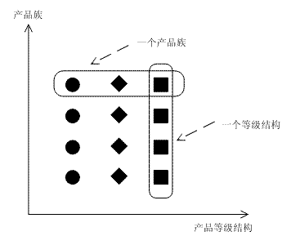
5.4 抽象工厂模式
抽象工厂(Abstract Factory)模式是所有形态的工厂模式中最为抽象和最具一般性, 也最复杂的一种形态。
为了方便描述抽象工厂模式，首先引进一个新概念：产品族（Product Family）。所谓产品族，是指位于不同产品等级结构，功能相关联的产品组成的家族。如图：

Slide 30
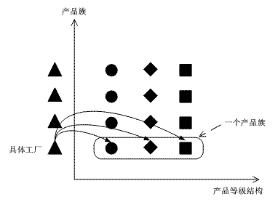
5.4 抽象工厂模式
上图中一共有四个产品族，分布于四个不同的产品等级结构中。只要指明一个产品所处的产品族以及它所属的等级结构，就可以唯一的确定这个产品。
引进抽象工厂模式
  所谓的抽象工厂是指一个工厂等级结构可以创建出分属于不同产品等级（系列）结构的一个产品族中的所有对象。如果用图来描述的话，如下图：
  工厂方法：
  只创建1个产品
  抽象工厂：
  创建同属一个等级
  的整个产品族的多
  个产品

Slide 31
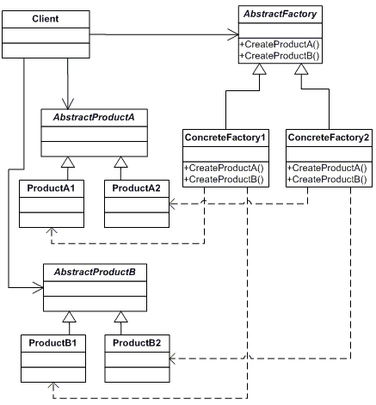
5.4 抽象工厂模式--模式的结构
每个抽象产品的若干子类对应模式中产品的若干等级（系列）
每个具体工厂生产一个产品族（相同等级的，功能上相关的多个对象）

Slide 32
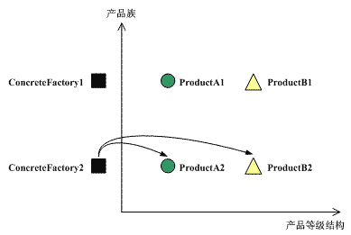
5.4 抽象工厂模式
图中描述的东西用产品族描述如下：

Slide 33
5.4 抽象工厂模式
抽象工厂（Abstract Factory）角色：担任这个角色的是工厂方法模式的核心，它是与应用系统业务逻辑无关的接口(给出创建同一个系列多个对象的多个方法的声明) 。
具体工厂（Concrete Factory）角色：这个角色直接在客户端的调用下创建同一系列（等级）多个（同属一个产品族）具体产品的实例。这个角色含有选择合适的产品对象的逻辑，而这个逻辑是与应用系统的业务逻辑紧密相关的(产品族的概念与业务逻辑相关)。
抽象产品（Abstract Product）角色：担任这个角色的类是工厂方法模式所创建的具体对象的父类，或它们共同拥有的接口—给出产品对象业务上的共同点，与业务逻辑相关
具体产品（Concrete Product）角色：抽象工厂模式所创建的任何产品对象都是某一个具体产品类的实例。这是客户端最终需要的东西，其内部一定充满了应用系统的业务逻辑。

Slide 34
5.4 抽象工厂模式
典型的抽象工厂类（父类）代码：
abstract class AbstractFactory { public abstract AbstractProductA CreateProductA(); //工厂方法一 public abstract AbstractProductB CreateProductB(); //工厂方法二 …… }
典型的具体工厂类（子类）代码：
class ConcreteFactory1 : AbstractFactory { //工厂方法一 public override AbstractProductA CreateProductA() { return new ProductA1(); } //工厂方法二 public override AbstractProductB CreateProductB() { return new ProductB1(); } …… }

Slide 35
5.4 抽象工厂模式—示例
更换数据库
  项目其他部分不变,只是底层数据库需要更换,如: 从Access更换为SQL Server,将来还有可能更换为Oracle…
  SQL Server 与 Access的不同之处:
    命名空间不同:Sytem.Data.SqlClient, System.Data.OleDb
    获取日期: GetDate(), Now()
    获取子字符串操作: SubString, Mid
    Access要求Insert后面必须加into, 类似password这样的关键字作为字段名时必须用”[]”括起来。
示例:DBAbstractFactory

Slide 36
5.4 抽象工厂模式
抽象工厂模式最大的好处便是易于更换产品系列（等级），由于通常具体工厂类在每个应用中只需要在初始化的时候出现一次，这就使得改变一个具体应用的具体工厂非常容易，只需要改变具体工厂即可使用不同的产品配置。
  我们的设计不能去防止需求的更改，因此我们的理想便是让改动变得最小。
抽象工厂模式让具体的创建实例的过程与客户端分离，客户端通过它们的抽象接口操纵实例，产品的具体类名，不会出现在客户端代码中----具体类名被具体工厂实现分离(即：客户端程序没有出现具体的Access或SQLServer操作类的名字)

Slide 37
5.4 抽象工厂模式
但是如果变化的不是产品系列（数据操作类）而是产品(如：1：上例中的表操作：表的个数--产品本身的结构（产品族中产品的数量），或 2：表操作的数量--（产品本身的操作的数量）)，则抽象工厂模式封装的变化点就有问题了（开放-封闭原则的倾斜性，即哪方面的开放/封闭？）
  接口或抽象类应该稳定，无论何种原因导致的接口抽象类被频繁修改，都应该引起重视！！！
如果具体工厂的创建语句在程序中大量出现，则抽象工厂模式也不适合采用。

Slide 38
5.4 抽象工厂模式
用简单工厂来改进抽象工厂(具有多个工厂方法[可以产生多类产品]的简单工厂)（ SimpleAbstractFactory ）
  将抽象工厂中的工厂类合并，代之以一个简单工厂，直接“生产”多个系列的具体的“产品” 。
  将产品系列的选择移到简单工厂内部，用一个静态只读的字符串表示；客户端不需要出现产品系列选择的任何代码—简单工厂的优点；
  可以应对产品变化(要操作的表的数量-即产品族中产品的数量-变化时,变化封装在简单工厂内部) ；
  仍旧具有简单工厂模式的缺点：添加产品系列时需要更改简单工厂方法，从而违反开放-封闭原则。

Slide 39
5.4 抽象工厂模式
用反射方法继续改进抽象工厂模式（ ReflectionFactory ）
  利用配置文件+反射技术动态创建对象，去掉简单工厂中的多分支语句：
    using System.Reflection;
    Assembly.Load(“程序集名称”).CreateInstance(“命名空间.类名称”)
    为进一步增加灵活性，可以将类名称或类名称的一部分写到应用程序的配置文件中。
    “反射+简单工厂+抽象工厂” 可以完美实现对产品系列和产品数量变化点的封装，也可以解决抽象工厂模式中具体工厂使用过多的问题。

Slide 40
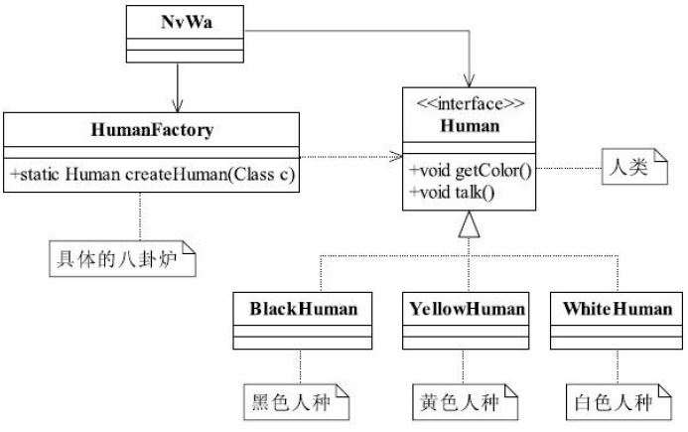
这是哪个设计模式？--女娲造人

Slide 41
给出对应的工厂方法模式类图

